Slide 1
数据、测量与数据预处理
数据类型
数据统计
相似性与距离度量
数据质量、数据清洗与数据集成
数据转换
维度缩减
总结

Slide 2
数据对象
数据集由数据对象组成
数据对象表示一个实体
示例:
销售数据库：客户、商品、销售记录
医疗数据库：患者、治疗方案
大学数据库：学生、教授、课程
也称为样本、示例、实例、数据点、对象、元组
数据对象由属性描述
数据库行 → 数据对象；列 → 属性

Slide 3
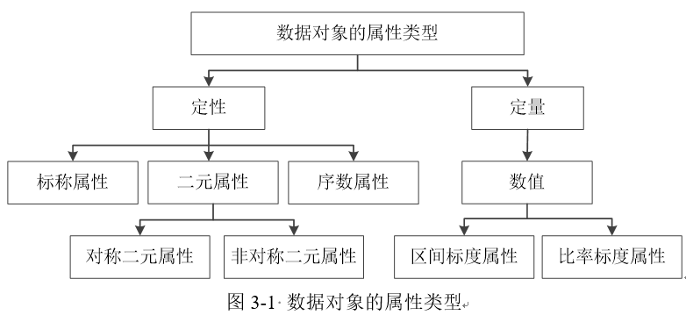
属性
属性（或维度、特征、变量）
数据字段，代表数据对象的特征或属性。
例如：客户ID、姓名、地址
类型:
标称型（Nominal）：（例如：红色、蓝色）
二元型(Binary):（例如：{真，假}）
序数型(Ordinal):（例如：大一、大二、大三、大四）
数值型(Numeric)：定量(Quantitative)
间隔尺度(Interval-scaled): 100○ C
比率尺度(Ratio-scaled): 100○ K 是比率尺度，因为比50 ○ K高一倍
离散属性(Discrete) vs. 连续属性(Continuous Attributes)

Slide 4
属性类型
标称（ Nominal ）：表示类别、状态或“名称”，没有大小或顺序之分。
发色（Hair_color）：{红褐色、黑色、金色、棕色、灰色、红色、白色}
婚姻状况、职业、身份证号、邮政编码等
二元（Binary）
仅有两个可能的取值（如 0 和 1），可视为特殊的名义型。
对称二元属性（Symmetric Binary）：两个取值同等重要（例如性别）
非对称二元属性（Asymmetric Binary）：两个取值的重要性不同
eg: 医学检测（阳性 vs. 阴性）
一般情况下将更重要的结果（如HIV阳性）设为1
序数（Ordinal ）
属性值之间存在有意义的顺序，但相邻值之间的间隔未知
大小 = {小，中，大}，成绩等级，军队军衔，…

Slide 5
数值属性类型
数量（整数或实数）
区间（Interval）
以等分单位为刻度的量表进行测量
数值具有顺序性
例如：摄氏度（℃）或华氏度（℉）的温度，日历日期
无真实零点
比值（Ratio）
固有零点
我们可以将值描述为比测量单位大一个数量级（10 K˚是5 K˚的两倍）
例如：开尔文（Kelvin）温度、长度、计数、货币数量

Slide 6
离散属性与连续属性
离散属性
仅具有有限个或可数无限个取值
例如，邮政编码、职业或文档集合中的词汇集
有时以整数变量表示
注意：二进制属性是离散属性的特殊情况
连续属性
属性值为实数
例如，温度、身高或体重
实际上，实数值只能通过有限位数进行测量和表示
连续属性通常表示为浮点变量

Slide 7
Statics of Data
测量集中趋势
测量数据的离散程度
协方差与相关性分析
数据基本统计量的图形展示

Slide 8
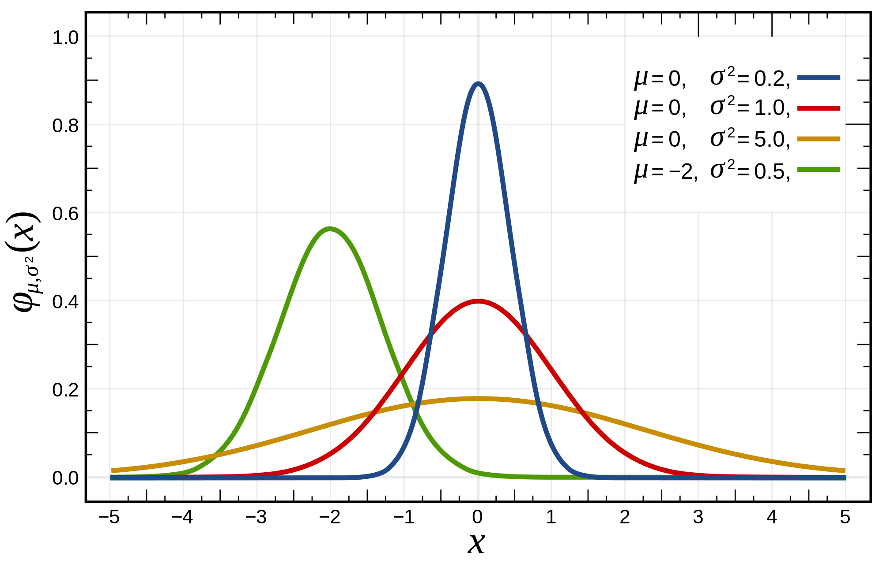
数据的基本统计描述
动机
为了更好地理解数据：集中趋势、变异性和离散程度
数据分散特征
中位数、最大值、最小值、分位数、异常值、方差等
数值维度对应排序区间
数据分散
以多种精度级别进行分析
对排序区间进行箱线图或分位数分析
对计算指标进行分散分析
将指标折叠为数值维度
对转换后的立方体进行箱线图或分位数分析
Notes:
备忘录（MK）：本页最后一部分与后续幻灯片内容不完全一致
介绍幻灯片：
在当前版本中，我们仅讨论数值数据。是否可以添加一些关于非数值数据的材料。
- 文本统计，TF/IDF
- 文本统计的可视化，如词云
- 互联网分布（IN、SCC、OUT 等）
- 社交关系可视化（例如：http://renlifang.msra.cn/）

Slide 9
测量中心趋势：平均数
均值 —— 样本 vs. 总体
注：n 为样本大小，N 为总体大小
加权算术平均值：
修剪平均值：
剔除极端值（例如，奥运会体操评分计算）

Slide 10
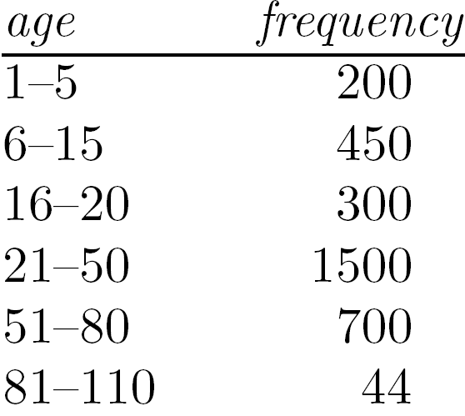
测量中心趋势：中位数
中位数：
若数据个数为奇数，则为中间值；否则为中间两个值的平均值
通过插值法估算（适用于分组数据）：
近似中位数
中位数区间前的和
区间宽度（L2 – L1）
下限值

Slide 11
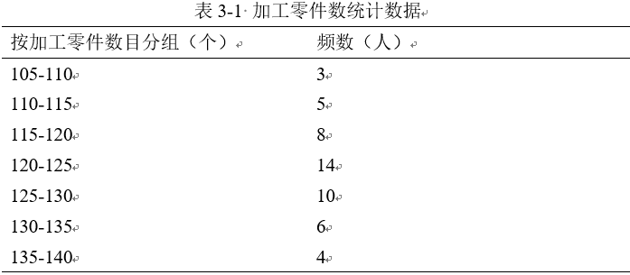
计算中位数
例：某企业50名工人加工零件的数据如表3-1所示，计算加工零件数值的中位数。

Slide 12
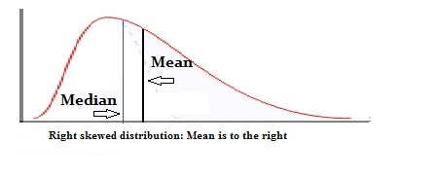
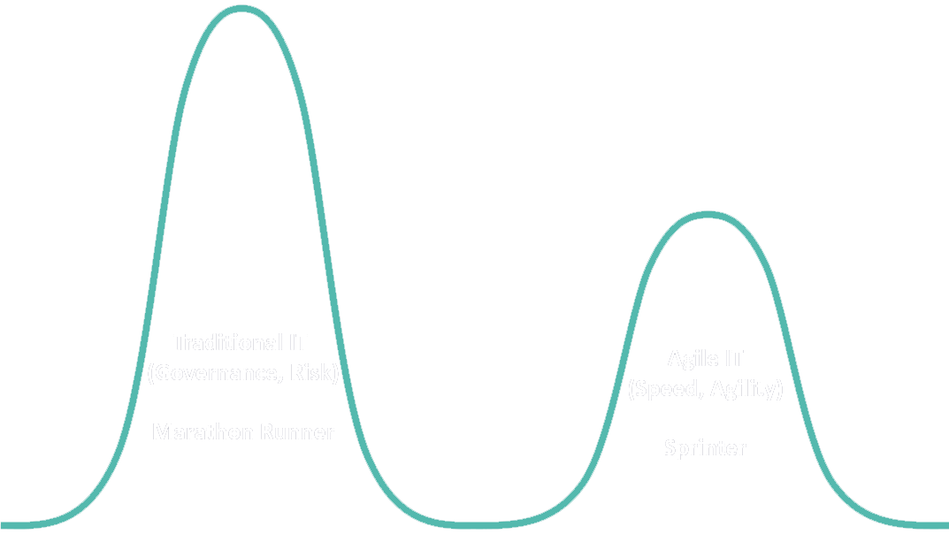
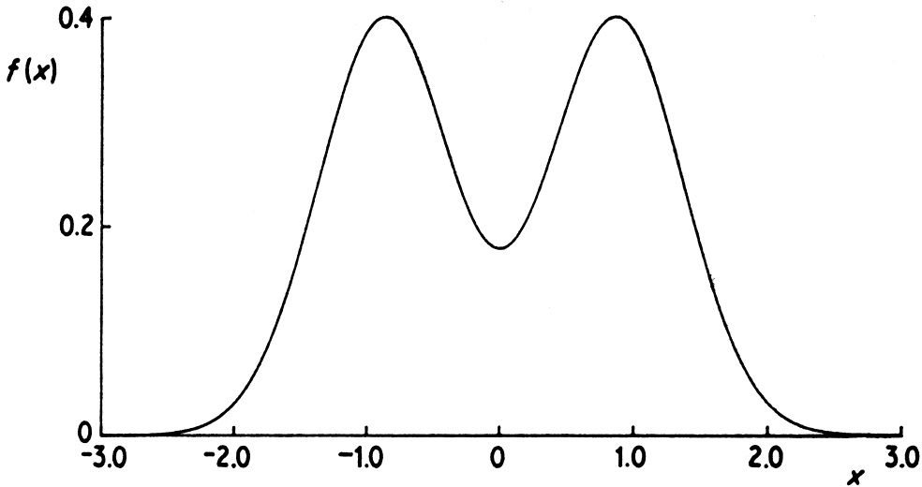
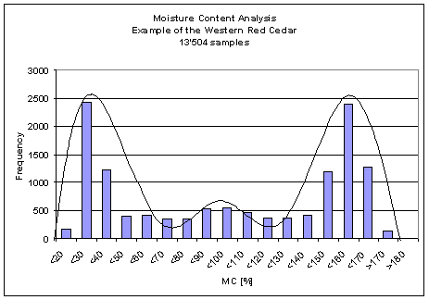
测量中心趋势 ：众数
众数（Mode）：数据中出现频率最高的值
单峰分布
经验公式：
多峰分布
双峰分布
三峰分布

Slide 13
测量中心趋势：中列数
中列数（Midrange）是数据集中的最大值和最小值的平均值

Slide 14
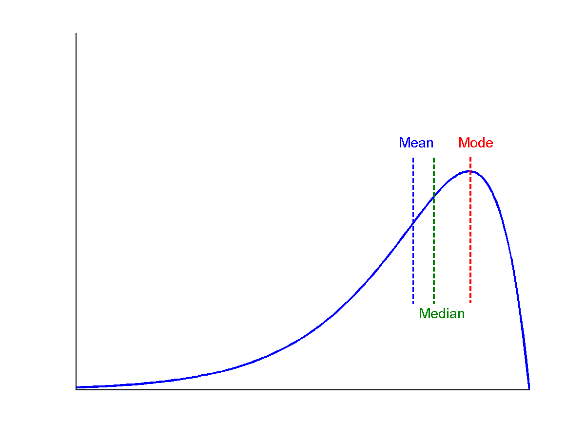
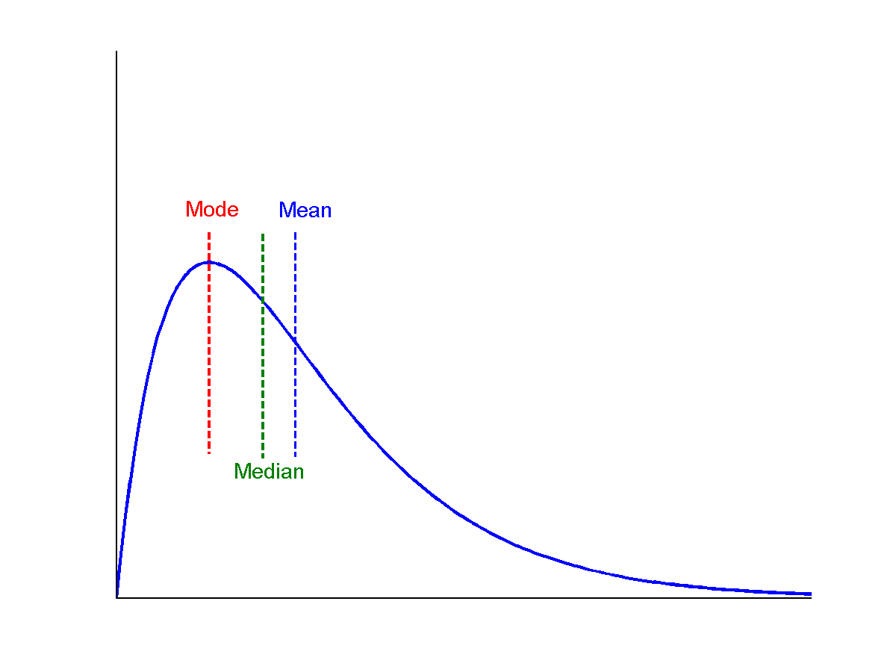
对称数据与倾斜数据
对称
负偏态分布
正偏态分布

Slide 15
测量数据分布：方差与标准差
方差和标准差（样本：s，总体：σ）
方差
标准差s（或σ）是方差s²（或σ²）的平方根
注意：样本与总体公式的细微差异
n：样本的大小
N：总体的大小

Slide 16
相关性分析（适用于数据分类）
卡方检验（² ）：
零假设（Null hypothesis）：两个分布相互独立
对Χ² 值贡献最大的单元格是实际计数与预期计数差异最大的单元格
Χ² 值越大，变量之间相关性越强
注意：相关性并不意味着因果关系
城市中医院数量与汽车盗窃数量之间存在相关性
两者均与第三个变量（人口）存在因果关系

Slide 17
卡方检验
 | 下棋 | 不玩国际象棋 | 求和（行）
喜欢科幻小说 | 250 (X1) | 200（×2） | 45
不像科幻小说 | 50（X3） | 1000（X4） | 1050
列和 | 300 | 1200 | 1500
零假设H₀：两个分布是独立的
这意味着什么？
喜欢科幻小说和不喜欢科幻小说的两组人群中，下棋的人与不下棋的人的比例是相同的。
X1:X2=X3:X4=300:1200
X1:X3=X2:X4=450:1050
X1+X2=450 X3+X4=1050
X1+X3=300 X2+X4=1200

Slide 18
卡方检验
 | 下棋 | 不玩国际象棋 | 总和（行）
喜欢科幻小说 | 250 (90) | 200 (360) | 450
不像科幻小说 | 50 (210) | 1000 (840) | 1050
列和 | 300 | 1200 | 1500
卡方检验计算（括号中的数字是根据两类数据分布计算的预期频数）
结果表明，在该组中，喜欢科幻小说与下国际象棋之间存在相关性
我们可以拒绝关于独立性假设，置信水平0.001

Slide 19
卡方检验
 | A | B | C | D | 行总和
1 |  |  |  |  | 200
0 |  |  |  |  | 100
求和（列） | 30 | 300 | 300 | 300 | 1200
自由度
(变量A中的类别数 - 1)((变量B中的类别数 - 1)
可变值的数量

Slide 20
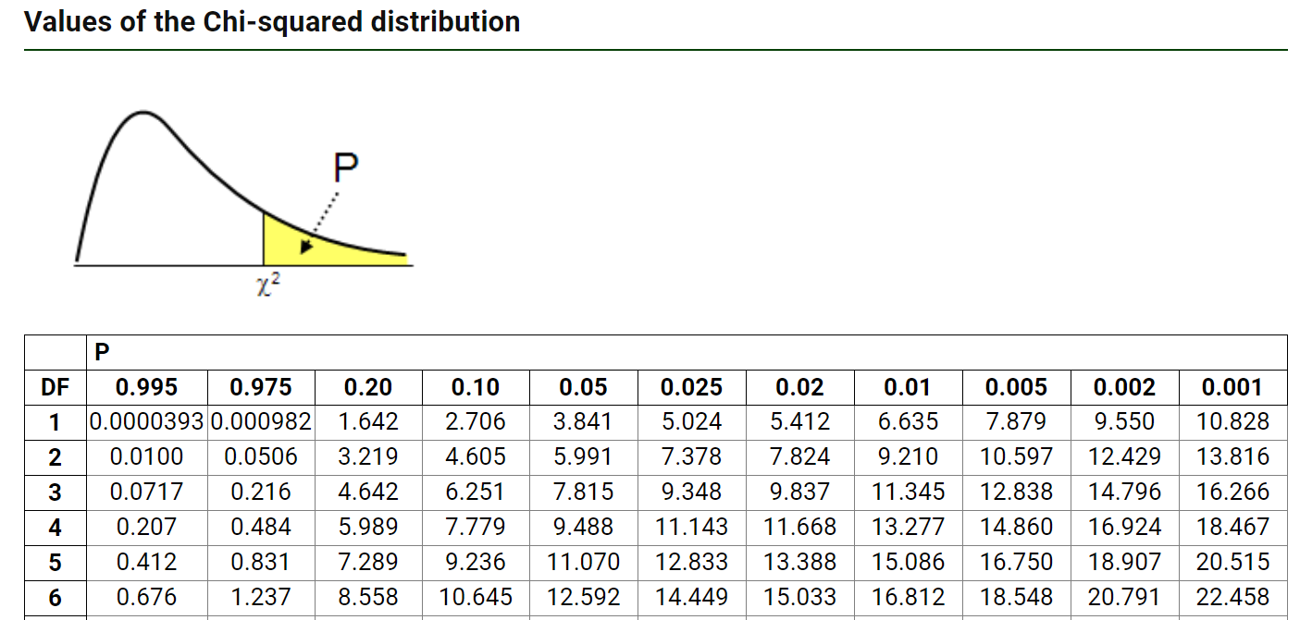
卡方检验
 | 下棋 | 不下棋 | 行总和
喜欢科幻小说 | 250 (90) | 200 (360) | 45
不像科幻小说 | 50 (210) | 1000 (840) | 1050
列和 | 300 | 1200 | 1500
我们可以拒绝关于独立性，置信水平为0.001
自由度 =?

Slide 21
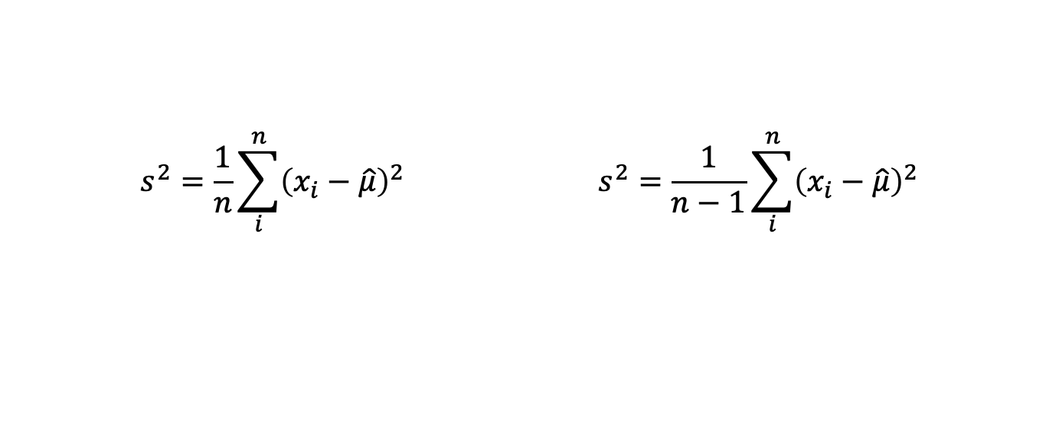
单变量方差（数值数据）
随机变量 X 的方差 提供了一种衡量 X 的值偏离其均值或期望值的程度的度量：
其中 σ² 是 X 的方差，σ 称为标准差
µ 是均值，µ = E[X] 是 X 的期望值
也就是说，方差是偏离均值的平方值的期望值
它也可以写为：
样本方差
$$s^{2}=\frac{1}{n}\sum_{i}^{n}{{\left(x_{i}−\hat{μ}\right)}^{2}} s^{2}=\frac{1}{n−1}\sum_{i}^{n}{{\left(x_{i}−\hat{μ}\right)}^{2}}$$

Slide 22
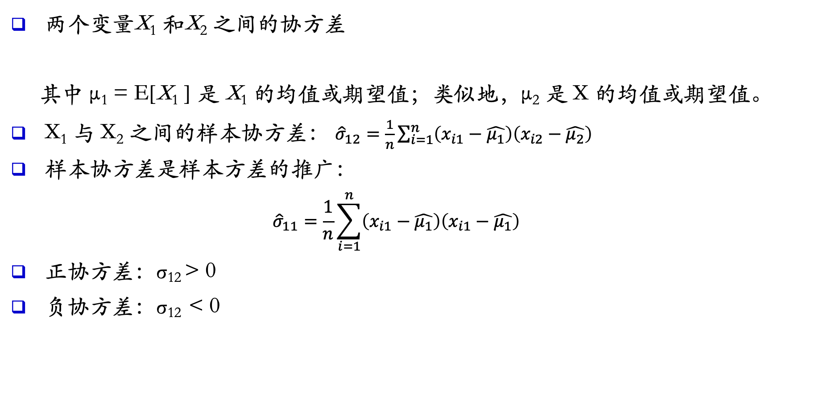
两个变量的协方差
两个变量X₁ 和X₂ 之间的协方差
其中 µ₁ = E[X₁ ] 是 X₁ 的均值或期望值；类似地，µ₂ 是 X 的均值或期望值。
X₁ 与 X₂ 之间的样本协方差： ${\hat{σ}}_{12}=\frac{1}{n}\sum_{i=1}^{n}{\left(x_{i1}−\hat{μ_{1}}\right)\left(x_{i2}−\hat{μ_{2}}\right)}$
样本协方差是样本方差的推广： ${\hat{σ}}_{11}=\frac{1}{n}\sum_{i=1}^{n}{\left(x_{i1}−\hat{μ_{1}}\right)\left(x_{i1}−\hat{μ_{1}}\right)}$
正协方差：σ₁₂ > 0
负协方差：σ₁₂ < 0

Slide 23
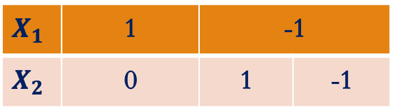
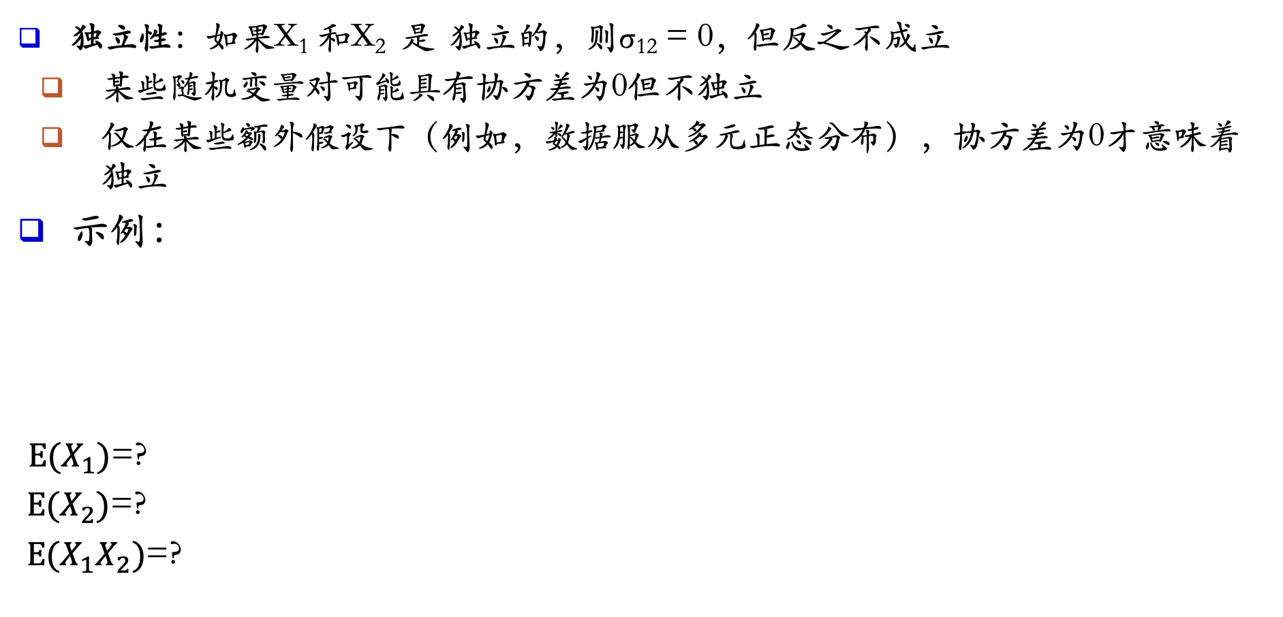
两个变量的协方差
独立性：如果X₁ 和X₂ 是 独立的，则σ₁₂ = 0，但反之不成立
某些随机变量对可能具有协方差为0但不独立
仅在某些额外假设下（例如，数据服从多元正态分布），协方差为0才意味着独立
示例：
$E(X_{1})$=?
$E(X_{2})$=?
$E(X_{1}X_{2})$=?
$$X_{1}$$ | 1 | -1
$$X_{2}$$ | 0 | 1 | -1

Slide 24
示例：计算协方差
假设两只股票X₁ 和X₂ 在一周内的值如下：
(2, 5), (3, 8), (5, 10), (4, 11), (6, 14)
问题：如果这两只股票受同一行业趋势影响，它们的价格会同步上涨还是下跌？
协方差公式
其计算可简化为：
E(X₁ ) = (2 + 3 + 5 + 4 + 6) / 5 = 20 / 5 = 4
E(X₂ ) = (5 + 8 + 10 + 11 + 14)/5 = 48/5 = 9.6
σ₁₂ = (2×5 + 3×8 + 5×10 + 4×11 + 6×14)/5 − 4 × 9.6 = 4
因此，X₁ 和X₂ 同时上升，因为σ₁₂ > 0

Slide 25
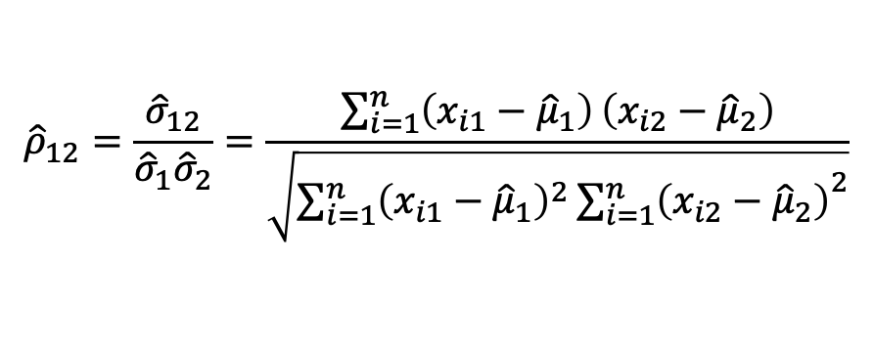
两个数值变量之间的相关性
两个变量X₁ 和X₂ 之间的相关性是标准协方差，通过将协方差除以每个变量的标准差来获得。
两个属性X₁ 和X₂ 的样本相关性：
其中 n 是元组的个数，µ₁ 和 µ₂ 分别是 X₁ 和 X₂ 的均值，σ₁ 和 σ₂ 分别是 X₁和 X₂ 的标准差
若 ρ₁₂ > 0：A 与 B 正相关（X₁ 的值随 X₂ 的值增加而增加）
相关性越强，值越高
若 ρ₁₂ = 0：两者独立（与协方差讨论中的假设相同）
若 ρ₁₂ < 0：负相关
$${\hat{ρ}}_{12}=\frac{{\hat{σ}}_{12}}{{\hat{σ}}_{1}{\hat{σ}}_{2}}=\frac{\sum_{i=1}^{n}{\left(x_{i1}−{\hat{μ}}_{1}\right)}\left(x_{i2}−{\hat{μ}}_{2}\right)}{\sqrt{\sum_{i=1}^{n}{{\left(x_{i1}−{\hat{μ}}_{1}\right)}^{2}}{\sum_{i=1}^{n}{\left(x_{i2}−{\hat{μ}}_{2}\right)}}^{2}}}$$

Slide 26
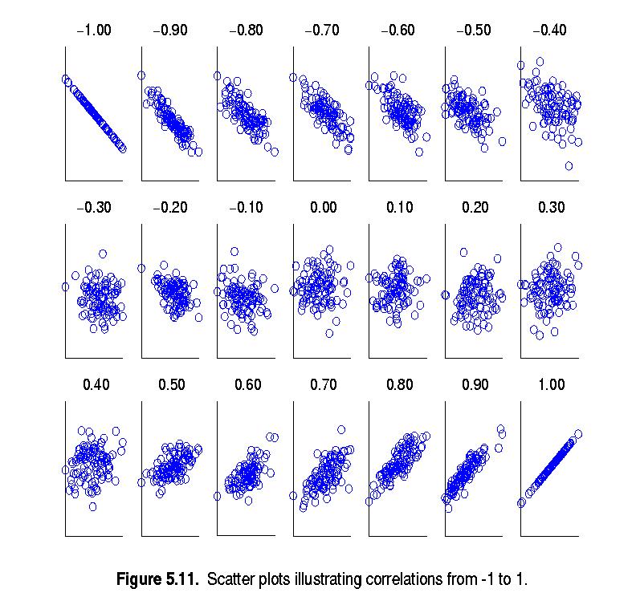
相关系数变化的可视化
相关系数取值范围：[–1, 1]
一组散点图展示了点集及其相关系数从–1到1的变化情况。

Slide 27
协方差矩阵
两个变量X₁ 和X₂ 的方差和协方差可以总结为一个2×2协方差矩阵，即
将其推广到d维，我们得到：
Notes:
协方差矩阵讲一下->ppt进行一下补充

Slide 28
基本统计描述的图形展示
箱线图：五数摘要的图形展示
直方图：x轴为值，y轴表示频率
分位数图：每个值x_{i} 与f_{i} 配对，表示约100f_{i} %的数据小于等于x_{i}
分位数-分位数（Q-Q）图：将一个单变量分布的分位数与另一个分布的对应分位数绘制在坐标系中
散点图：每个值对构成一对坐标，并在平面上以点形式绘制
Notes:
JH：也许我们可以移除黄土曲线

Slide 29
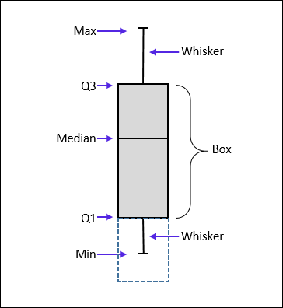
数据离散程度的测量：四分位数与箱线图
四分位数：Q₁ （25th 百分位数），Q₃ （75th 百分位数）
四分位距：IQR = Q₃ – Q₁
五数概括：最小值，Q₁ ，中位数， Q₃ ，最大值
箱线图：数据用一个箱形图表示
Q₁ , Q₃ , IQR：箱体的两端位于第一和第三四分位数处，即箱体的高度等于 IQR
中位数（Q₂ ）由箱体内部的一条线标记
须线：两条从箱体延伸至最小值和最大值的线
异常值：超出指定异常值阈值的点，单独绘制
异常值：通常指高于/低于1.5倍 IQR 的值

Slide 30
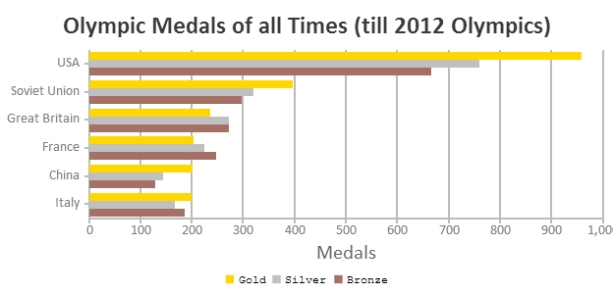
直方图
直方图：以条形图形式展示分类数据的频率分布
直方图与条形图的区别
直方图用于显示变量的分布，而条形图用于比较变量
直方图绘制分类后的定量数据，而条形图绘制分类数据
条形图中的条形可以重新排序，而直方图中的条形不能重新排序
与条形图的区别在于，直方图中表示值的是条形区域，而非条形高度，这一区别在类别宽度不均匀时尤为重要
直方图
条形图
Notes:
JH：一个更好且基本的直方图图示——因为这个图与后面的一个图重叠了！

Slide 31
直方图通常比箱线图更能说明问题
左侧显示的两个直方图可能具有相同的箱线图表示
以下参数值相同：最小值（min）、第一四分位数（Q1）、中位数（median）、第三四分位数（Q3）、最大值（max）
但它们的数据分布差异较大

Slide 32
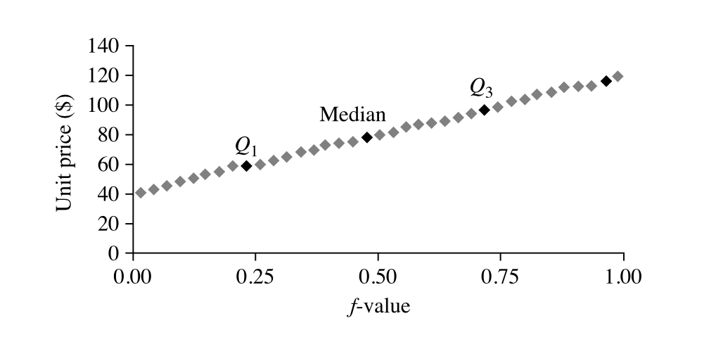
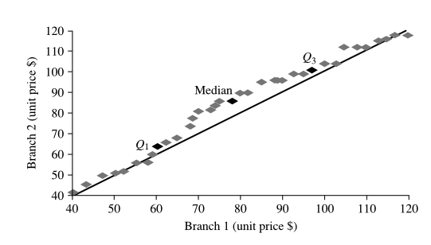
分为数图
显示所有数据（使用户能够评估整体行为和异常情况）
绘制分位数信息
对于数据集 x_{i} ，将数据按升序排列后，f_{i} 表示大约 100 f_{i} % 的数据小于或等于值 x_{i}

Slide 33
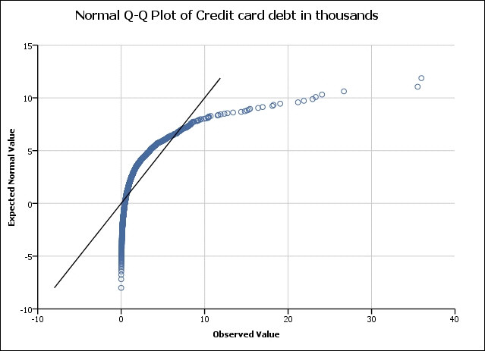
Q-Q图
绘制一个单变量分布的分位数与另一个分布的对应分位数之间的关系图
观察：从一个分布到另一个分布时，是否存在偏移？

Slide 34
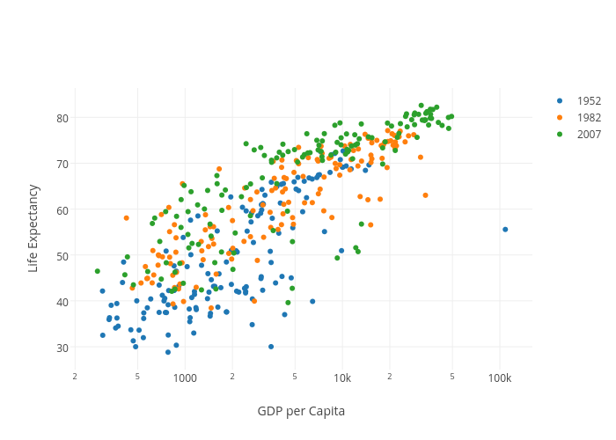
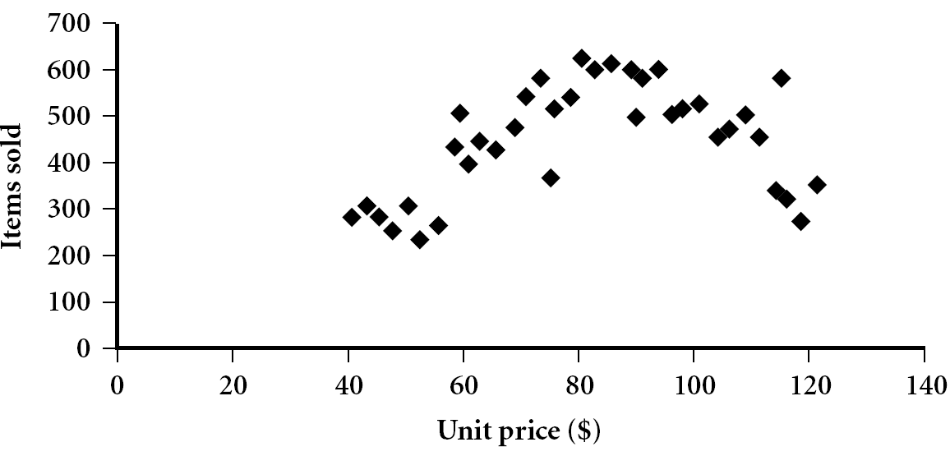
点图
提供二元数据的初步视图，用于观察点群、异常值等。
每个值对被视为一组坐标，并在平面上以点形式绘制。
Notes:
需要一个更好、更具意义的散点图！ -JH

Slide 35
正相关和负相关
左半部分数据正相关
右半部分为负相关

Slide 36
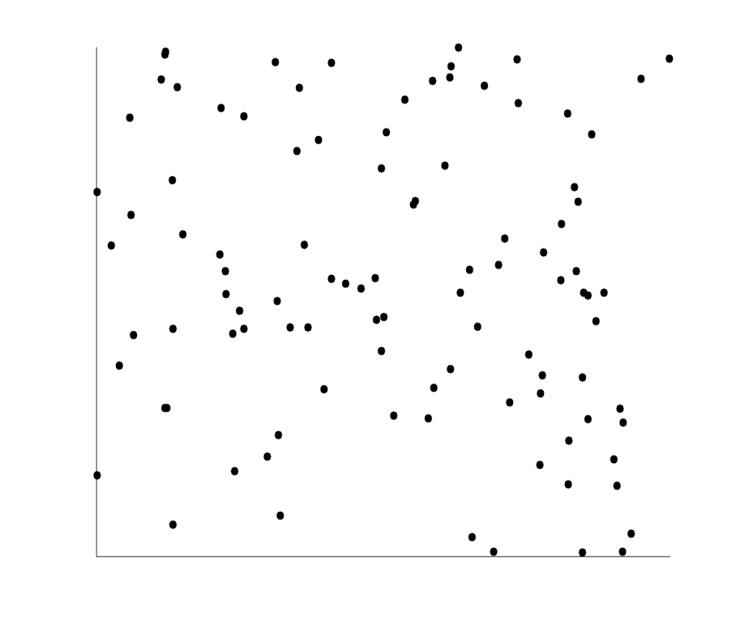
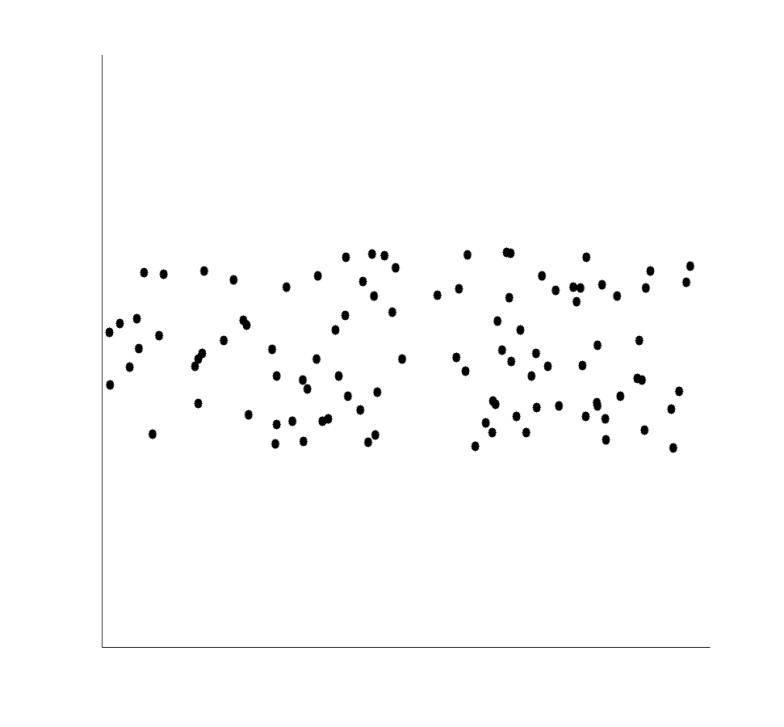
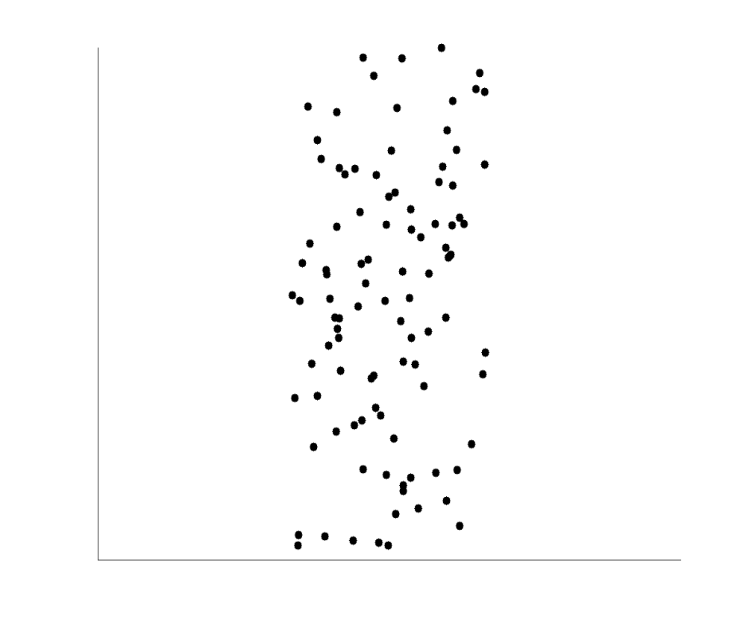
不相关数据

Slide 37
相似度与距离度量
数据矩阵与相异性矩阵
名义属性的邻近性度量
二元属性的相似度度量
数值数据的差异度：Minkowski距离
序数属性的邻近性度量
混合类型属性的相异性
余弦相似性

Slide 38
Similarity, Dissimilarity, and Proximity
相似性度量或相似性函数
一个实值函数，用于量化两个对象之间的相似性
衡量两个数据对象的相似程度：值越高，相似度越高
通常取值范围为[0,1]：0表示完全不相似；1表示完全相似
相异性（或距离）度量
量化两个数据对象之间差异的数值度量
在某种意义上，相似度的倒数：值越低，越相似
最小差异通常为0（即完全相似）
取值范围为[0, 1]或[0, ∞)，具体取决于定义
邻近性通常指相似性或差异性

Slide 39
数据矩阵与相异性矩阵
数据矩阵
包含n个数据点和l个维度的数据矩阵
相异性（距离）矩阵
包含n个数据点，但仅记录点间距离d(i, j)（通常为度量关系）
通常是对称的，因此是一个三角矩阵
距离函数通常针对实数、布尔、分类、序数、比值和向量变量有所不同
权重可根据应用场景和数据语义与不同变量关联

Slide 40
数值数据的距离：Minkowski距离
Minkowski距离：一种流行的距离度量方法
其中 i = (x_{i1} , x_{i2} , …, x_{il} ) 和 j = (x_{j1} , x_{j2} , …, x_{jl} ) 是两个 l 维数据对象，p 是维数（如此定义的距离也称为 L-p 范数）
性质
d(i, j) > 0 若 i ≠ j，且 d(i, i) = 0（正性）
d(i, j) = d(j, i) （对称性）
d(i, j) ≤ d(i, k) + d(k, j) （三角不等式）
满足这些性质的距离称为度量
注：存在非度量差异，例如集合差集

Slide 41
Minkowski 距离的特殊情况
p = 1: (L₁ norm)曼哈顿（或城市块）距离
例如，汉明距离：两个二进制向量之间不同的位数
p = 2: (L₂ norm) 欧几里得距离
p → ∞: (L_{max} norm, L∞ norm) supremum距离
向量中任意两个分量（属性）之间的最大差值

Slide 42
示例： Minkowski 距离在特殊情况下的应用
曼哈顿距离（L₁ ）
欧几里得距离（L₂ ）
极值（L∞ ）

Slide 43
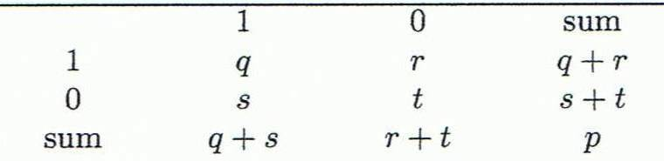
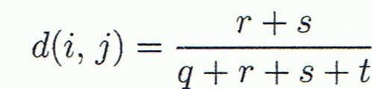
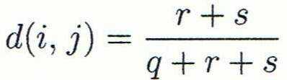
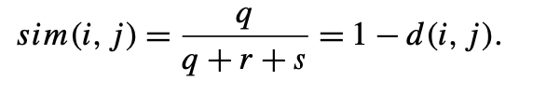
二元属性间的距离度量
二元数据的列联表
对称二元变量的距离度量：
不对称二元变量的距离度量：
Jacard系数（不对称二元变量的相似度度量）：
对象 j
对象 i

Slide 44
示例：不对称二元变量之间的差异性
玛丽
 | 1 | 0 | ∑_{row}
1 | 2 | 0 | 2
0 | 1 | 3 | 4
∑_{col} | 3 | 3 | 6
杰克
性别是一个对称属性（不计入其中）
其余属性为非对称二元属性
设变量Y的取值为1，变量P的取值为1，变量N的取值为0
距离：
吉姆
 | 1 | 0 | ∑_{row}
1 | 1 | 1 | 2
0 | 1 | 3 | 4
∑_{col} | 2 | 4 | 6
杰克
玛丽
 | 1 | 0 | ∑_{row}
1 | 1 | 1 | 2
0 | 2 | 2 | 4
∑_{col} | 3 | 3 | 6
吉姆

Slide 45
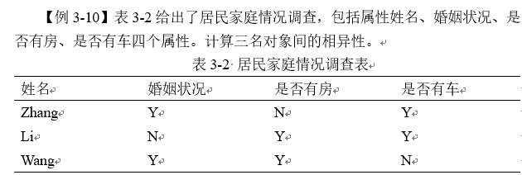
计算练习
d（Zhang，Wang）=？

Slide 46
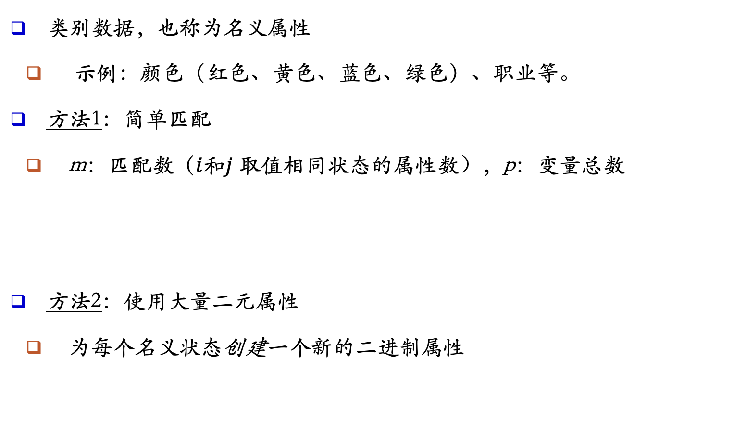
类别属性之间的距离度量
类别数据，也称为名义属性
示例：颜色（红色、黄色、蓝色、绿色）、职业等。
方法1：简单匹配
m：匹配数（$i和j$ $取值相同状态的属性数$），p：变量总数
方法2：使用大量二元属性
为每个名义状态创建一个新的二进制属性

Slide 47
序数变量
序数变量可以是离散的或连续的
顺序很重要，例如等级（例如大一学生、大二学生、大三学生、大四学生）
可视为间隔尺度变量
用其排名替换序数变量的值：
将每个变量的取值范围映射到[0, 1]，方法是将第i个对象在第f个变量中的值替换为
示例：大一新生：0；大二学生：1/3；大三学生：2/3；大四学生：1
然后计算距离：d(大一新生, 大四学生) = 1, d(大三学生, 大四学生) = 1/3
使用间隔尺度变量的方法计算差异性

Slide 48

混合类型属性
一个数据集可能包含所有属性类型
名义型、对称二元型、非对称二元型、数值型和顺序型
可以使用加权公式来结合它们的影响：
若 f 为数值型：使用标准化距离
如果 f 是二元或名义型： d_{ij}^{(f)} = 0 如果 x_{if} = x_{jf} ；否则 d_{ij}^{(f)} = 1
如果 f 是序数型
计算排名 z_{if} (其中 )
将 z_{if} 视为区间尺度

Slide 49
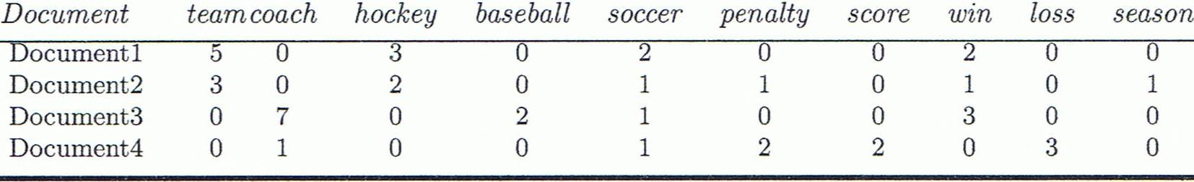
两个向量的余弦相似性
一个文档可以表示为一个术语集合或一个长向量，其中每个属性记录特定术语（如单词、关键词或短语）在文档中的出现频率
其他向量对象：微阵列中的基因特征
应用：信息检索、生物分类、基因特征映射等
余弦相似度度量：若d₁ 和d₂ 是两个向量（例如词频向量），则
其中，•表示向量点积，||d||表示向量d的长度

Slide 50
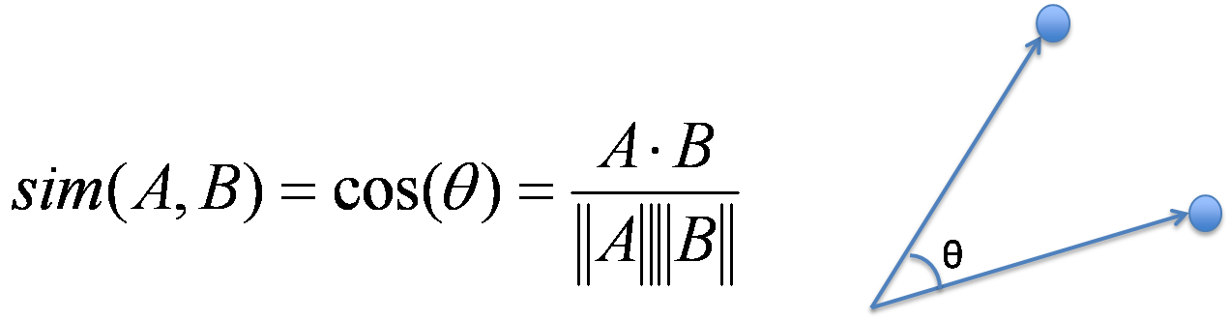
示例：计算余弦相似度
计算余弦相似度：
其中， • 表示向量点积，||d||表示向量d的长度
例：计算文档 1 和 2 之间的相似度。
d₁ = (5, 0, 3, 0, 2, 0, 0, 2, 0, 0) d₂ = (3, 0, 2, 0, 1, 1, 0, 1, 0, 1)
首先，计算向量点积
d₁ • d₂ = 5 × 3 + 0 × 0 + 3 × 2 + 0 × 0 + 2 × 1 + 0 × 1 + 0 × 1 + 2 × 1 + 0 × 0 + 0 × 1 = 25
然后，计算 ||d₁|| and ||d₂||
计算余弦相似度： cos(d₁ , d₂ ) = 25 / (6.481 × 4.12) = 0.94

Slide 51
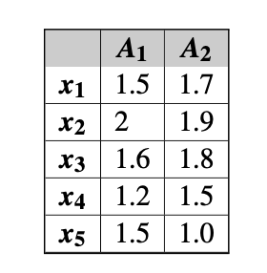
练习
1. 给定两个被元组(22,1,42,10)和(20,0,36,8)表示的对象。
(a)计算这两个对象之间的欧几里得距离。
(b)计算这两个对象之间的曼哈顿距离。
(c)使用q=3,计算这两个对象之间的闵可夫斯基距离。
(d)计算这两个对象之间的上确界距离。
(a)把该数据看做二维数据点。给定一个新数据点x=(1.4,1.6)作为查询点,使用欧几里得距离、 曼哈顿距离、上确界距离和余弦相似性,基于与查询点的相似性对数据库的点排位。
(b)规格化该数据集,使得每个数据点的范数等于1。在变换后的数据上使用欧几里得距离对诸数据点排位。

Slide 52
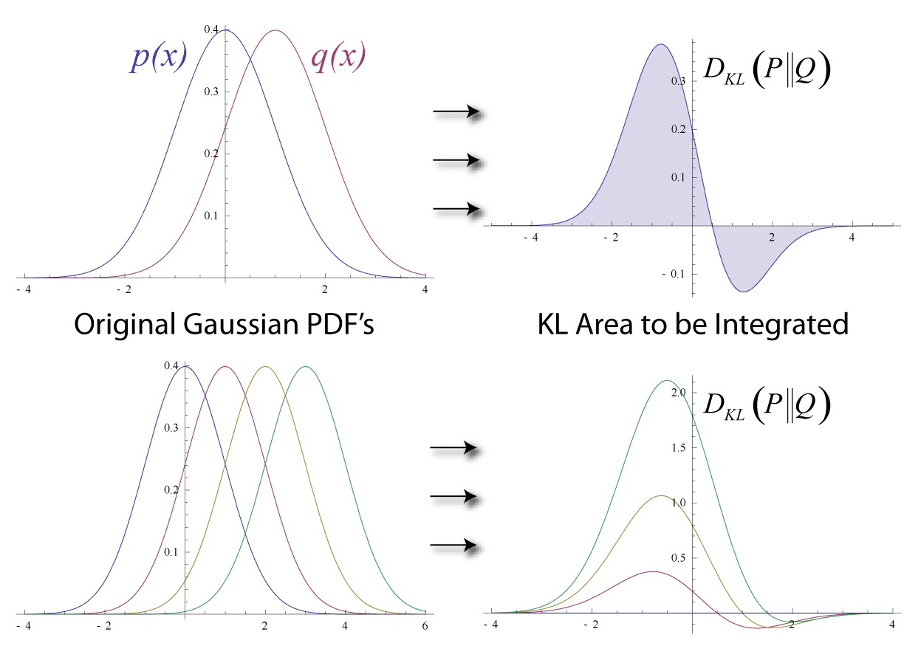
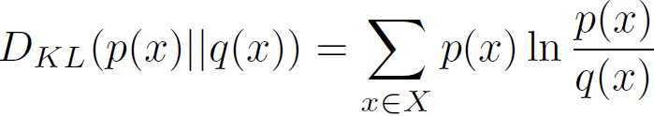
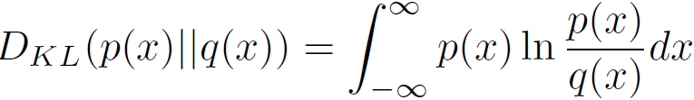
KL 散度：比较两个概率分布
库尔巴克-莱布勒（KL）散度：衡量两个关于同一变量x的概率分布之间的差异
来自信息论，与相对熵、信息散度和信息区分度密切相关
D_{KL} (p(x) || q(x))：q(x) 与 p(x) 之间的散度，衡量使用 q(x) 逼近 p(x) 时丢失的信息量
离散形式
连续形式

Slide 53
关于KL散度
KL散度衡量使用基于q(x)的编码（q(x)代表对p(x)的理论、模型、描述或近似）来编码来自p(x)（“真实”分布）的样本时，所需额外比特数的期望值。
KL散度不是距离度量，也不是度量：不对称，不满足三角不等式（D_{KL} (P‖Q) ≠ D__{KL} (Q‖P)）
在实际应用中，P通常表示数据、观测值或精确计算的理论分布的“真实”分布，而Q通常表示P的理论、模型、描述或近似。
从 Q 到 P 的 Kullback–Leibler 散度，记为 D_{KL} (P‖Q)，是当一个人从先验概率分布 Q 修改为后验概率分布 P 时所获得的信息量。换句话说，它是当 Q 用于近似 P 时所丢失的信息量。
KL散度有时也被称为使用P代替Q时获得的信息增益。它还被称为P相对于Q的相对熵。

Slide 54
KL散度计算中的微妙之处
根据公式，D_{KL} (P, Q) ≥ 0 且 D_{KL} (P || Q) = 0 当且仅当 P = Q
当 p = 0 或 q = 0 时，情况如何？
lim_{p→0} p log p = 0
当 p ≠ 0 但 q = 0 时，D_{KL} (p || q) 定义为 ∞，即如果一个事件 e 可能发生（即 p(e) > 0），而另一个事件预测其绝对不可能发生（即 q(e) = 0），则两个分布完全不同
然而，在实际中，P 和 Q 来自频率分布，不考虑未观察到的事件的可能性。因此需要进行平滑处理
示例：P : (a : 3/5, b : 1/5, c : 1/5). Q : (a : 5/9, b : 3/9, d : 1/9)
需要引入一个小常数 ϵ，例如 ϵ = 10⁻³
在 P 中观察到的样本集，SP = {a, b, c}， SQ = {a, b, d}， SU = {a, b, c, d}
平滑处理：为每个分布添加缺失符号，概率为 ϵ
P′ : (a : 3/5 − ϵ/3, b : 1/5 − ϵ/3, c : 1/5 − ϵ/3, d : ϵ)
Q′ : (a : 5/9 − ϵ/3, b : 3/9 − ϵ/3, c : ϵ, d : 1/9 − ϵ/3)
D_{KL} (P’ || Q’) 然后可以轻松计算出来
Notes:
需要平滑的场景：自然语言处理，分类模型，推荐系统等

Slide 55
相似性度量中隐含语义的提取
上述相似性度量无法捕捉隐含语义
以下哪两组词更相似：几何、代数、音乐、政治？
相同的词袋可能表达截然不同的含义
“猫咬老鼠”与“老鼠咬猫”
这超出了向量空间模型的处理范围
此外，对象可能由较为复杂的结构和连接组成（例如图和网络）
需要新的相似性度量方法来处理复杂语义
例如：分布式表示与表示学习

Slide 56
数据质量、数据清洗与数据集成
数据质量指标
数据清洗
数据集成

Slide 57
什么是数据预处理？ — 主要任务
数据清洗
处理缺失数据、平滑噪声数据、识别或移除异常值，并解决不一致性
数据集成
整合多个数据库、数据立方体或文件
数据压缩
维度缩减
数值减少
数据压缩
数据转换与离散化
标准化
概念层次结构生成

Slide 58
为什么需要预处理数据？——数据质量问题
数据质量的措施：多维视角
准确性：正确与错误，准确与不准确
完整性：未记录、不可用等
一致性：部分修改而部分未修改、悬空等
及时性：是否及时更新？
可信度：数据的正确性有多可靠？
可解释性：数据是否易于理解？

Slide 59
数据清洗
现实世界中的数据是脏的：存在大量潜在错误的数据，例如仪器故障、人为或计算机错误以及传输错误
不完整：缺少属性值、缺少某些感兴趣的属性，或仅包含汇总数据
例如，职业 = “ ”（缺失数据）
噪声：包含噪声、错误或异常值
例如，薪资 = “−10”（错误）
不一致：包含代码或名称不一致的情况，例如
年龄 = “42”，生日 = “03/07/2010”
原评分“1, 2, 3”，现评分“A, B, C”
重复记录之间的差异
故意（例如，伪装缺失数据）
1月1日作为所有人的生日？

Slide 60
不完整（缺失）数据
数据并非总是可用
例如，许多元组缺少多个属性的记录值，如销售数据中的客户收入
缺失数据可能由以下原因导致
设备故障
与其他记录数据不一致，因此被删除
因误解而未录入数据
某些数据在录入时可能未被视为重要
未记录数据的历史记录或变更
缺失数据可能需要推断

Slide 61
如何处理缺失数据？
忽略缺失的元组：通常在分类任务中使用（当类别标签缺失时）——当属性中缺失值的百分比差异较大时效果不佳
手动填充缺失值：繁琐且不切实际？
自动填充缺失值：
全局常量：例如“未知”，或创建新类别？！
属性均值
同一类所有样本的属性均值：更智能
最可能的值：基于推理的方法，如贝叶斯公式或决策树

Slide 62
噪声数据
噪声：测量变量中的随机误差或方差
属性值不正确可能由以下原因导致
数据采集仪器故障
数据录入问题
数据传输问题
技术限制
命名规范不一致
其他数据问题
重复记录
数据不完整
数据不一致
Notes:
62

Slide 63
如何处理噪声数据？
分箱（Binning）
首先对数据进行排序并划分为（等频）分箱
然后可以采用箱均值平滑、箱中位数平滑、箱边界平滑等方法进行平滑处理。
回归
通过将数据拟合到回归函数中进行平滑
聚类
检测并移除异常值
半监督：结合计算机和人工检查
检测可疑值并由人工核查（例如处理可能的异常值）
Notes:
通过数据集成研究实现数据价值提升！！

Slide 64
数据清理作为一个过程
数据不一致检测
使用元数据（例如域、范围、依赖关系、分布）
检查字段重载
检查唯一性规则、连续性规则和空值规则
使用商业工具
数据清洗：使用简单的领域知识（例如邮政编码、拼写检查）来检测错误并进行更正
数据审计：通过分析数据发现规则和关系以检测违规项（例如，使用相关性和聚类分析发现异常值）
数据迁移与集成
数据迁移工具：允许用户通过图形化界面指定数据转换规则
ETL（提取/转换/加载）工具：允许用户通过图形用户界面指定转换操作
两个过程的集成
迭代和交互式（例如：Potter’s Wheels）

Slide 65
数据集成
数据集成
将来自多个数据源的数据整合到一个一致的数据存储中
为什么需要数据集成？
帮助减少/避免数据噪声
获得更全面的视图
提升数据挖掘速度与质量
模式整合：
例如，A.cust-id ≡ B.cust-#
整合来自不同来源的元数据
实体识别：
从多个数据源识别真实世界实体，例如，Bill Clinton = William Clinton
Notes:
应要求学生进行一些数据集成方面的调查。 -JH

Slide 66
数据集成中的噪声处理
检测数据值冲突
对于同一个真实世界实体，来自不同数据源的属性值可能不同
可能原因：无原因、不同表示方式、不同量纲（如公制与英制单位）
冲突信息解决
取平均值/中位数/众数/最大值/最小值
采用最新值
真相确定：考虑数据源质量
数据清理 + 数据整合

Slide 67
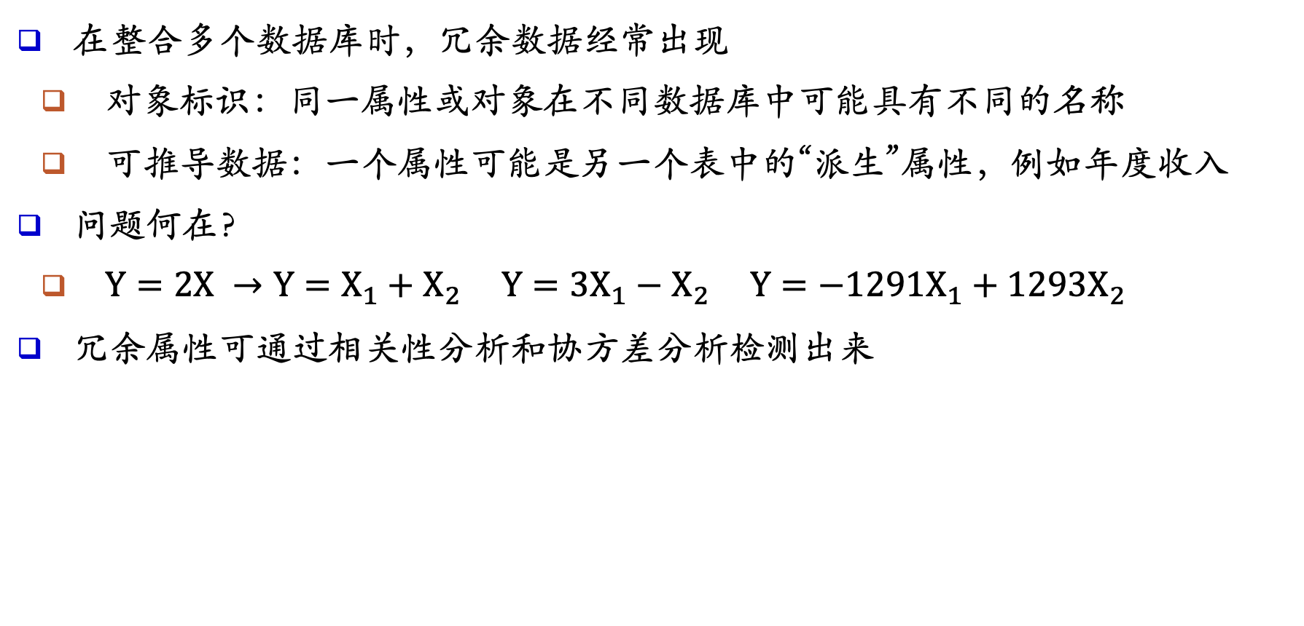
数据集成中的冗余处理
在整合多个数据库时，冗余数据经常出现
对象标识：同一属性或对象在不同数据库中可能具有不同的名称
可推导数据：一个属性可能是另一个表中的“派生”属性，例如年度收入
问题何在？
$Y=2X →Y=X_{1}+X_{2} Y=3X_{1}−X_{2} Y=−1291X_{1}+1293X_{2}$
冗余属性可通过相关性分析和协方差分析检测出来

Slide 68
数据转换
规范化
离散化
数据压缩
采样

Slide 69
数据转换
一种将给定属性值的整个集合映射到新替换值集合的函数，使得每个旧值都能与新值中的一个唯一对应。
方法
平滑：去除数据中的噪声
属性/特征构建
从给定属性构建新属性
聚合：摘要、数据立方体构建
归一化：将数据缩放至指定的较小范围
最小-最大标准化
Z 分数标准化
十进制缩放归一化
离散化：概念层次攀升
Notes:
69

Slide 70
归一化
最小-最大归一化：将数据归一化到[new_min,_{A} , new_max,_{A} ]
例：将收入范围 $12,000 到 $98,000 归一化到 [0.0, 1.0]
则 $73,600 被映射为
Z 分数标准化（μ：均值，σ：标准差）：
例：设 μ = 54,000，σ = 16,000。 则
十进制缩放归一化
Z 分数：原始分数与总体均值之间的距离，单位为标准差
其中 j 是满足 Max(|ν’|) < 1 的最小的整数

Slide 71
离散化
三种属性类型
名义型——取值来自无序集合，例如颜色、职业
序数型——取值来自有序集合，例如军衔或学术等级
数值型——实数，例如整数或实数
离散化：将连续属性的取值范围划分为区间
然后可以使用区间标签替换实际数据值
通过离散化减少数据量
监督学习与无监督学习
拆分（自上而下）与合并（自下而上）
离散化可以递归地应用于一个属性
为进一步分析做准备，例如分类
Notes:
08.09.12 MK：将此幻灯片从第3章移动至此处。新增示例。

Slide 72
数据离散化方法
分箱
自上而下分割，无监督
直方图分析
自上而下分割，无监督
聚类分析
无监督，自顶向下分割或自底向上合并
决策树分析
监督学习，自顶向下拆分
相关性分析（例如，χ² ）
无监督，自下而上合并
注：所有方法均可递归应用
Notes:
72

Slide 73
简单离散化：分箱
等间隔（距离）划分
将范围划分为N个等大小的区间：均匀网格
若A和B分别为属性值的最小值和最大值，则区间宽度为：W = (B – A)/N。
最简单的方法，但可能导致异常值主导展示
不适合处理偏态数据
等深度（频率）划分
将范围划分为N个区间，每个区间包含大致相同数量的样本
良好的数据缩放
处理类别属性可能较为复杂

Slide 74
示例：数据平滑的分箱方法
按价格（美元）排序的数据：4, 8, 9, 15, 21, 21, 24, 25, 26, 28, 29, 34
* 将数据划分为等频（等深度）分箱：
- Bin 1：4, 8, 9, 15
- Bin 2：21, 21, 24, 25
- Bin 3：26, 28, 29, 34
* 通过Bin平均值进行平滑：
- Bin 1：9, 9, 9, 9
- Bin 2：23, 23, 23, 23
- Bin 3：29, 29, 29, 29
* 通过箱界平滑：
- Bin 1：4, 4, 4, 15
- Bin 2: 21, 21, 25, 25
- Bin 3：26, 26, 26, 34

Slide 75
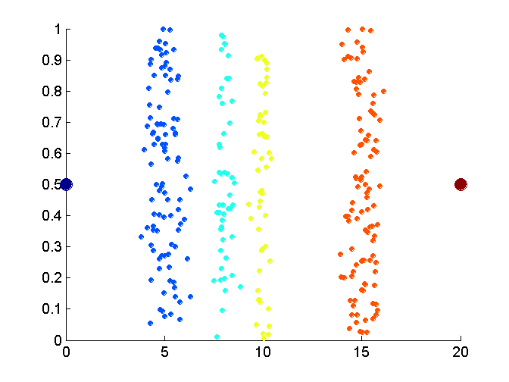
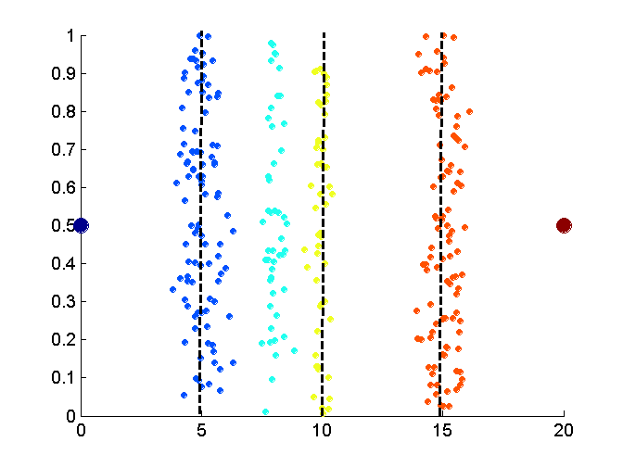
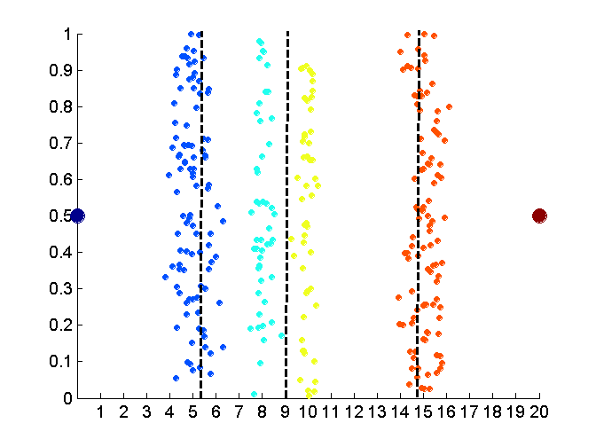
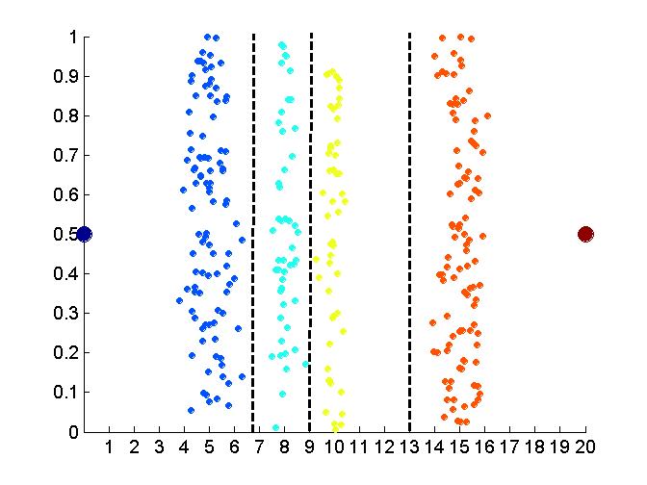
无监督离散化：分箱与聚类
数据
等宽（距离）分箱
等深度（频率）（分箱）
K-均值聚类能获得更好的结果
Notes:
75

Slide 76
分类与相关性分析的离散化
分类（例如决策树分析）
监督学习：已知类别标签，例如恶性与良性
使用熵来确定分割点（离散化点）
自顶向下、递归分割
详细内容将在“分类”章节中阐述
相关性分析（例如，Chi-merge：基于χ² 的离散化）
监督学习：使用类信息
自下而上合并：找到最佳邻近区间（即类分布相似、χ² 值较低的区间）进行合并
递归执行合并操作，直至满足预定义的停止条件
Notes:
76

Slide 77
概念层次结构生成
概念层次结构以层次结构组织概念（即属性值），通常与数据仓库中的每个维度相关联
概念层次结构便于在数据仓库中进行钻取和滚动操作，以查看不同粒度的数据
概念层次结构的形成：通过递归地收集并替换低级概念（如年龄的数值）为高级概念（如青年、成年或老年）来简化数据
概念层次结构可由领域专家和/或数据仓库设计师显式指定
概念层次结构可自动生成适用于数值型和名词型数据——对于数值型数据，采用图示的离散化方法

Slide 78
名义数据的概念层次结构生成
用户或专家在模式级别显式指定属性部分/全序关系
street < city < state < country
通过显式数据分组为一组值指定层次结构
{Urbana, Champaign, Chicago} < Illinois
仅指定属性集的子集
例如，only street < city, not others
通过分析不同值的数量自动生成层次结构（或属性级别）
例如，对于属性集: {street, city, state, country}
Notes:
是否需要简要介绍本体论？本体论在生物医学数据仓库中得到了广泛应用。 -- JP
我们应使用1-2张幻灯片介绍这一部分 - JH

Slide 79
数据压缩
字符串压缩
存在大量理论和经过优化的算法
通常无损，但不解压时只能进行有限的操作
音频/视频压缩
通常采用有损压缩，并通过逐步优化提升质量
有时可通过重建信号的局部片段实现部分内容的恢复
时间序列并非音频
通常较短且随时间变化缓慢
数据减少和维度减少也可视为数据压缩的形式
原始数据
压缩
数据
无损
原始数据
近似
有损
有损与无损压缩
Notes:
79
PCA（主成分分析）和小波变换也是数据压缩的一种形式。

Slide 80
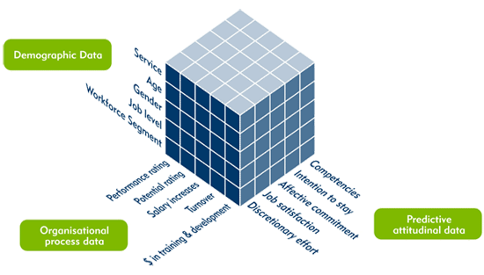
数据立方体聚合
数据立方体的最低级别（基底立方体）
某个感兴趣实体的聚合数据
例如，电话呼叫数据仓库中的一个客户
数据立方体中的多级聚合
进一步减少数据量以方便处理
选择适当的聚合级别
使用足以解决任务的最小表示形式
涉及聚合信息的查询应尽可能使用数据立方体进行回答
Notes:
80

Slide 81
自动概念层次结构生成
某些层次结构可通过分析数据集中每个属性唯一值的数量自动生成
具有最多唯一值的属性被放置在层次结构的最低层
例外情况，例如：星期几、月份、季度、年份
国家
15 个不同值
省或州
365 个唯一值
城市
3567 个唯一值
街道
674,339 个唯一值

Slide 82
采样
采样：从整个数据集N中获取一个小样本s以代表整个数据集
使挖掘算法的复杂度在理论上可能小于数据集大小的线性时间
关键原则：选择数据的代表性子集
在数据存在偏斜的情况下，简单随机采样可能表现非常差
开发自适应采样方法，例如分层采样：
注意：采样可能不会减少数据库I/O（每次读取一页）

Slide 83
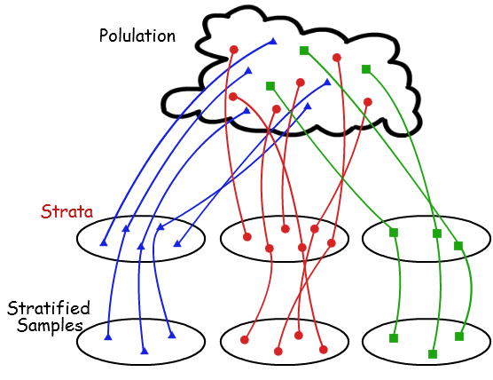
抽样类型
简单随机抽样：选取任何特定项目的概率相等
不放回抽样
一旦选中某一对象，该对象即从总体中移除
有放回抽样
选中的对象不从总体中移除
分层抽样
将数据集划分为若干部分（或聚类），然后从每个部分中抽取样本（按比例，即大约占数据的相同百分比）
原始数据
SRSWOR
(简单随机抽样，不替换)
SRSWR
分层抽样

Slide 84
数据简化
数据简化：
获得数据集的简化表示
体积大幅缩小但仍能产生几乎相同的分析结果
为什么进行数据压缩？—数据库/数据仓库可能存储数千兆字节的数据
在完整数据集上进行复杂分析可能需要非常长的时间
数据压缩的方法（也称为数据规模压缩或数据量压缩）
回归分析与对数线性模型
直方图、聚类、采样
数据立方体聚合
数据压缩
Notes:
MK 09/09/05：维基百科将维度缩减作为特征提取（PCA）和特征子集选择的特征。它将小波变换和PCA都列为数据压缩的形式。它没有关于“数值缩减”的页面。我们认为数据缩减策略的组织方式多种多样，这一点是正确的，因此下面的呈现方式应可接受。让我们讨论一下。

Slide 85
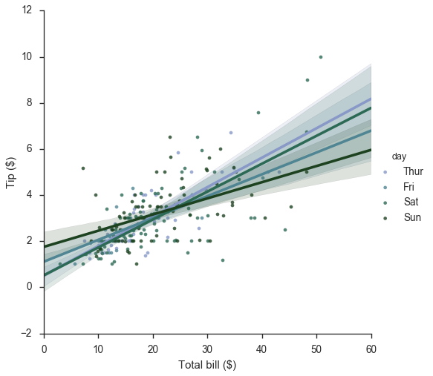
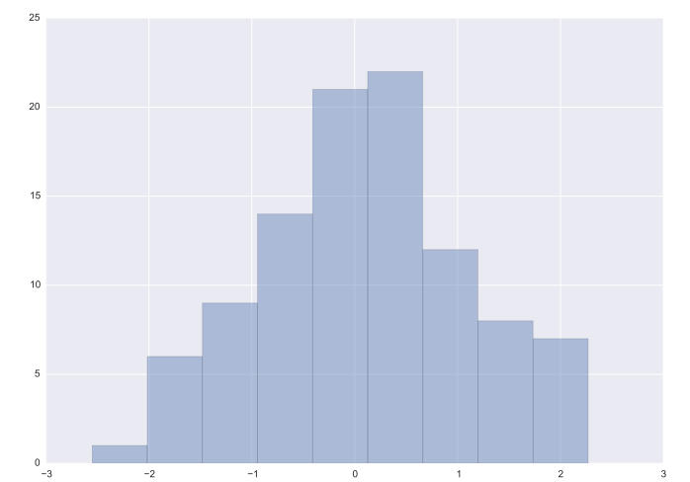
数据压缩：参数化与非参数化方法
通过选择替代的、更简洁的数据表示形式来减少数据量
参数化方法（例如回归分析）
假设数据符合某种模型，估计模型参数，仅存储参数，并丢弃数据（除可能的异常值外）
例：对数线性模型——通过适当的边缘子空间的乘积，在m维空间中的某一点获得值
非参数方法
不假设模型
主要类别：直方图、聚类、采样等
尖端 vs. 尾部
在原始数据上进行聚类
分层采样
直方图

Slide 86
参数数据简化：回归分析
回归分析：用于建模和分析由因变量（也称为响应变量或测量变量）的数值和一个或多个自变量（也称为解释变量或预测变量）组成的数值数据的一组技术。
通过估计参数以使数据获得“最佳拟合”
最常用的最佳拟合评估方法是最小二乘法，但也有其他准则被采用
y
Y₁
Y₁ ’
y = x + 1
X₁
x
用于预测（包括时间序列数据的预测）、推断、假设检验以及因果关系的建模

Slide 87
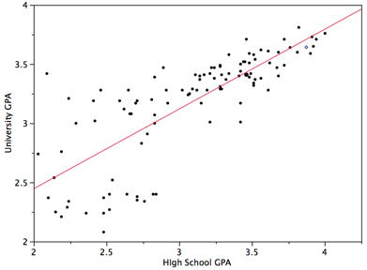
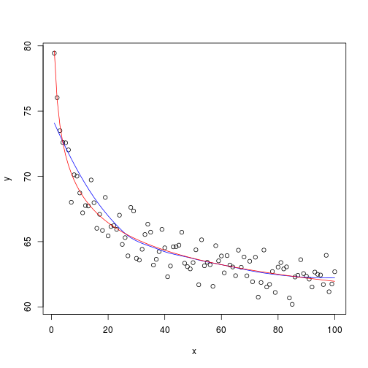
线性回归与多元回归
线性回归：Y = w X + b
数据被建模以拟合一条直线
通常使用最小二乘法拟合直线
两个回归系数 w 和 b 指定直线，并通过使用现有数据进行估计
使用最小二乘准则对已知 Y 值进行拟合₁ , Y₂ , …, X₁ , X₂ , ….
非线性回归：
数据由一个函数建模，该函数是非线性组合的模型参数，并依赖于一个或多个独立变量
数据通过逐步逼近的方法拟合

Slide 88


多元回归与对数线性模型
多元回归：Y = b₀ + b₁ X₁ + b₂ X₂
允许将响应变量 Y 表示为多维特征向量的一元线性函数
许多非线性函数可以转换为上述形式
对数线性模型：
一种数学模型，其形式为函数的对数与模型参数的线性组合，从而能够应用（可能为多元的）线性回归
根据一组离散化属性，基于较小的维度组合子集，估计多维空间中每个点（元组）的概率
适用于维度缩减和数据平滑

Slide 89
直方图分析
将数据划分为桶，并为每个桶存储平均值（求和）
分箱规则：
等宽：桶范围相等
等频率（或等深度）
Notes:
移除日期：2010年9月9日：V-最优：具有最小直方图方差（每个桶所代表的原始值的加权和）

Slide 90
聚类
根据相似性将数据集划分为聚类，并仅存储聚类表示（例如聚类中心和聚类半径）
如果数据已聚类，则非常有效，但如果数据“分散”则无效
可实现层次聚类，并存储于多维索引树结构中
聚类定义和聚类算法有多种选择
聚类分析将在第10章中进行深入研究

Slide 91
维度缩减
什么是维度缩减？
维度缩减方法
主成分分析
属性子集选择
非线性维度缩减方法

Slide 92
什么是维度缩减？
维度诅咒
当维度增加时，数据变得越来越稀疏
密度和点与点之间的距离，这对聚类分析和异常值分析至关重要，变得不再有意义
子空间的可能组合将呈指数级增长
维度缩减
通过获取一组主变量来减少待考虑的随机变量数量
维度缩减的优势
避免维度诅咒
帮助消除无关特征并减少噪声
减少数据挖掘所需的时间和空间
便于可视化
Notes:
92
JH：将SVD用于高维度聚类和维度缩减。

Slide 93
维度缩减方法
维度缩减方法论
特征选择：从原始变量（或特征、属性）中选取子集
特征提取：将高维空间中的数据转换为低维空间
一些典型的维度缩减方法
主成分分析
属性子集选择
非线性维度缩减
Notes:
93
JH：将SVD用于高维数据聚类与维度缩减。

Slide 94

主成分分析（PCA）
PCA：一种统计方法，通过正交变换将一组可能相关的变量的观测值转换为一组线性不相关的变量的值，称为主成分
原始数据被投影到一个维数大大降低的空间中，从而实现维数缩减
方法：求协方差矩阵的特征向量，这些特征向量定义了新的空间
球沿直线运动。来自三个摄像头的数据包含大量冗余信息

Slide 95

主成分分析
给定N个n维数据向量，找出k个（k ≤ n）最能代表数据的正交向量（主成分）
对输入数据进行归一化处理：确保每个属性值落在同一数值范围内
计算k个正交（单位）向量，即主成分
每个输入数据（向量）都是k个主成分向量的线性组合
主成分按“重要性”或强度从高到低排序
由于成分已排序，可通过去除弱成分（即方差较小的成分）来减少数据量，即使用最强的主成分来重建原始数据的良好近似
仅适用于数值数据

Slide 96

属性子集选择
另一种减少数据维度的方法
冗余属性
在一个或多个其他属性中重复包含大量或全部信息
例如，产品的购买价格和支付的销售税金额
无关属性
不包含对当前数据挖掘任务有用的信息
例如，学生的学号通常与预测其GPA的任务无关

Slide 97
属性选择中的启发式搜索
对于d个属性，存在 2^{d} 种可能的属性组合
典型的启发式属性选择方法：
在属性独立性假设下选择最佳单一属性：通过显著性检验选择
最佳逐步特征选择：
首先选择最佳单一属性
然后选择与第一个属性条件最接近的属性，依此类推
逐步属性消除法：
反复消除最差属性
最佳组合属性选择与消除
最优分支与界限法：
使用属性消除和回溯

Slide 98
属性创建（特征生成）
创建新的属性（特征），以更有效地捕获数据集中比原始属性更重要的信息
三种通用方法
属性提取
领域特定
将数据映射到新空间（参见数据降维）
例如，傅里叶变换、小波变换、流形方法（未涵盖）
属性构建
特征组合（参见“高级分类”章节中的“判别性高频模式”）
数据离散化
Notes:
98

Slide 99
非线性维度约减方法
PCA 是一种线性维度缩减方法
每个主成分是原始输入属性的线性组合
当输入数据大致服从高斯分布或形成少数几个线性可分簇时，该方法效果良好
当输入数据不可线性分离时，我们需要构建一个邻近矩阵（P）并学习一个具有k个特征（k << d）的新矩阵，以保留邻近关系

Slide 100
非线性维度约减（I）：核主成分分析（KPCA）
使用核函数 κ(·) 构造核矩阵：P(i, j) = κ(x_{i} , x_{j} )，并学习最佳低维表示，使得估计的邻近矩阵 Pˆ 尽可能接近核矩阵 P
这可以通过使用核矩阵 P 的前 k 个特征向量和特征值来实现
典型的核函数：
(1) 多项式核函数：
(2) 径向基函数 (RBF)：
若选择线性核函数： κ(x_{i} , x_{j}) = x_{i}・x_{j} ，则KPCA退化为标准PCA
核PCA与SNE（随机邻域嵌入）的主要公式

Slide 101
非线性维度约减（II）：SNE
SNE（随机邻域嵌入）
使用以下公式构建邻近矩阵 P：
表示点 x_{j} 是点 x_{i} 的邻居的概率。
假设我们已经学习到了低维表示 x_{i} ˆ，我们可以以类似的方式计算另一个估计的邻近矩阵：Pˆ (i, j)
我们希望估计的邻近矩阵 P^ 尽可能接近 P
即，我们希望最小化整体 K-L 散度，即：

Slide 102
示例：非线性数据点的比较：线性与非线性维度缩减方法
可视化：线性与非线性维度缩减方法的示例
给定一组二维空间中的输入数据（图（a））：红色和蓝色数据点无法通过线性方法分离
PCA变换无法使其线性可分
KPCA可使数据点线性可分
t-SNE（t-分布式非同质性）可以使它们线性可分

Slide 103
邻近矩阵的热力图： 线性与非线性维度缩减方法
PCA（a）、KPCA（b）和t-SNE（c）的邻近矩阵热力图
两个对角线块分别表示两个聚类内部的邻近性
两个非对角块表示两个聚类中数据之间的亲和度
采用非线性方法（KPCA 和 t-SNE）时，同一聚类内数据元组之间的亲近度远高于不同聚类间数据元组之间的亲近度

Slide 104
Summary
数据类型与属性类型
名义型、二元型、有序型、数值型、离散型与连续型属性
数据统计
集中趋势、离散程度、协方差与相关性、图形展示
测量数据相似性和相关性
名义型、二元型、数值型、顺序型及混合型数据的距离度量
余弦相似度，KL散度
数据质量度量、数据清洗与数据集成
数据转换：标准化、离散化、数据压缩和采样
维度缩减方法
主成分分析（PCA）、属性子集选择及非线性维度缩减

